Slide 1

委員提案有關原住民保留地議題辦理情形報告案
原住民族委員會
108.10.

Slide 2
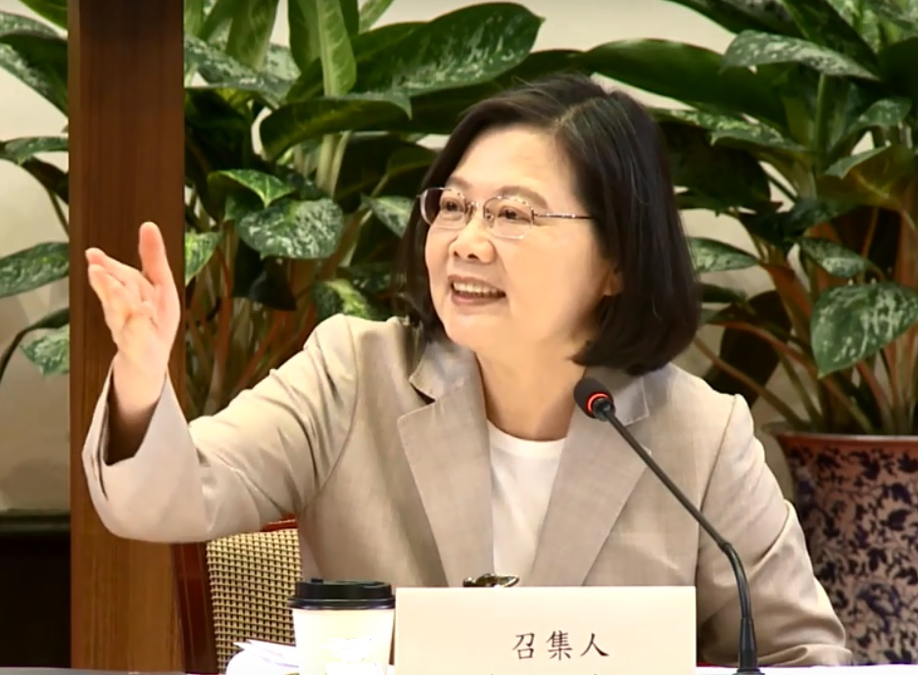
壹、前言
蔡英文總統原轉會第10次委員會議裁示：
「既然我們有確立了原則，我們就一個一個地去處理，我也不希望看到一拖再拖，是不是從現在就開始積極地處理，下一次委員會議的時候就提出一個報告」。
2

Slide 3
貳、委員提案辦理情形
歷次會議委員提案，有關原住民保留地議題計六項
山坡地保育利用條例第37條修法辦理情形
屏東縣來義鄉原保地架設電塔補償案
補辦增劃編原保地辦理情形
林田山林業文化園區註記原保地案
都蘭部落使用輔導會都蘭林場土地案
原住民保留地開發管理辦法提升為法律位階
3

Slide 4
一、山坡地保育利用條例第37條修法辦理情形
2次縣鄉及3次跨部會研商會議
原住民不用再等待5年
可直接取得原保地所有權
107.10.04
行政院審查通過
回 應 族 人
對於回復土地權利的期待
107.12.28
立法院三讀通過
預估原住民人數約 3 萬名受惠
108.01.09
總統公布
達成轉型正義政策階段性目標
4

Slide 5
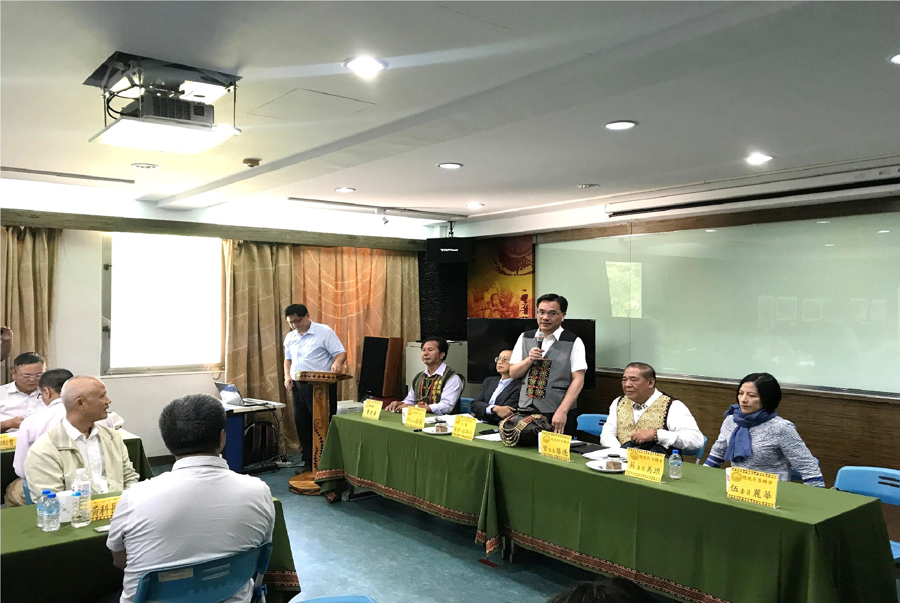
二、屏東縣來義鄉原保地架設電塔補償案
原轉會第1、2、8次委員會議，曾華德等委員提案：
台電在原保地內架設電塔補償案
107.9.11
夷將 Icyang 主委
至屏東與曾華德委員召開協調會
108.2.25
原民會協同曾華德委員召開研商會議
108.3.5
經濟部曾政務次長文生主持研商會議
108.8.13
行政院林政委萬億主持專案會議
預定109年1月
原住民取得原保地所有權
預定109年7月前
台電公司依法完成補償事宜
5

Slide 6
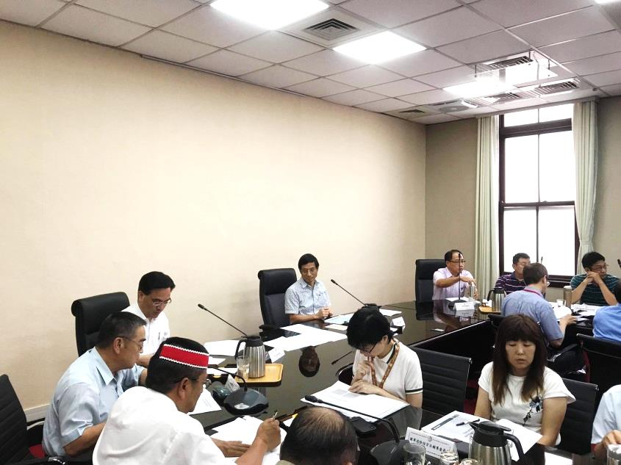
三、補辦增劃編原保地辦理情形之一
原轉會第1、3、5、7、9
10次委員會議，貝雅夫等委員提案：
政府應儘速辦理返還土地
105、106及107年 核定面積 | 689公頃
107.8.20
原民會召開跨部會協商會議
108.8.13
行政院林政委萬億主持專案會議
1.確認原保地審查標準原則
2.加速增劃編原保地作業
搭配山保條例37條修正後
不需等待五年取得土地所有權
加速歸還族人土地，落實土地正義
6

Slide 7
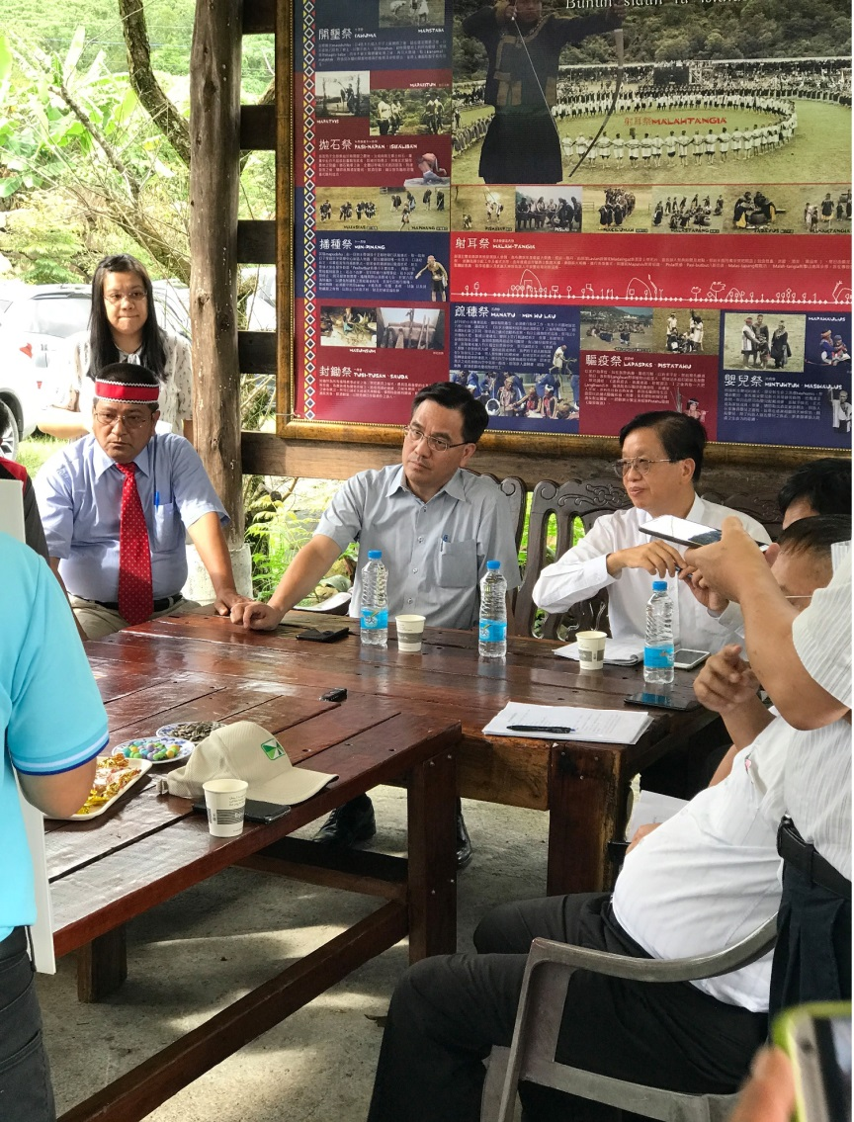
三、補辦增劃編原保地辦理情形之二
原轉會第3、5、7、9、10次委員會議，貝雅夫等委員提案：
1.公產機關應配合增劃編
原保地政策。
2.應優先處理高雄增劃編
申請案。
107.9.10
夷將 Icyang主委
至高雄與貝雅夫委員召開協調會
107.10.11
原民會至高雄召開增劃編研商會議
108.6.12
原民會協同貝雅夫委員實地會勘
108.8.13
行政院林政委萬億主持專案會議
108.10.7
完成高雄荖濃溪申請案
7

Slide 8

四、林田山林業文化園區註記原保地案
原轉會第6次委員會議，帖喇．尤道等委員提案：
回復「花蓮縣林田山文化園區」為公有原住民保留地
108.3.14 | 原轉會第9次委員會議土地小組專案報告
108.7.22 | 行政院林政委萬億主持第一次跨部會研商會議
108.8.13 | 原民會召開第二次跨部會研商會議
108.9.9 | 原民會函請花蓮縣政府辦理註記公有原住民保留地
原民會持續會商內政部地政司協助花蓮縣政府辦理登記事宜
8

Slide 9
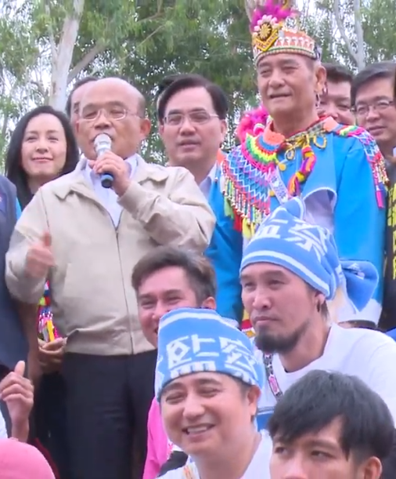
五、都蘭部落使用輔導會都蘭林場土地案
原轉會第6次會議輔導會專案報告
回應都蘭部落希望恢復部落傳統農業與生態環境將輔導會臺東農場土地提供部落使用
108年3月1日行政院蘇院長親往都蘭部落
允諾未來要發揮地方創生精神將都蘭林場交由部落管理
108.06.11 | 輔導會臺東農場與部落完成行政委託契約簽約
108.04.09 108.06.30 | 原民會核定部落108年經營管理所需經費約430萬元
未來原民會將持續與各部會協助部落辦理地方創生計畫

Slide 10
六、原住民保留地開發管理辦法提升為法律位階
依行政院賴前院長107年10月4日院會指示：
請原民會研議將「原住民保留地開發管理辦法」提升為法律位階。
107.11
成立修法小組、蒐集資料研擬條例(草案)
108.08
2次跨部會研商會議
目前依各機關意見整理草案內容
並依規定進行後續法制程序
實現原住民族土地
轉型正義
規劃原住民保留地
合理利用
健全原住民保留地
法源與管理體系
落實原基法保障
原住民族土地權利精神
10

Slide 11
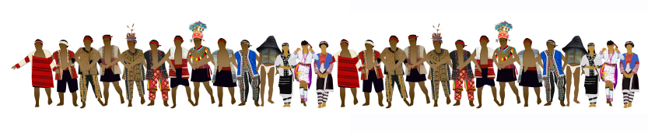
參、結語
感謝各位委員、行政院林萬億政委，以及經濟部、農委會、林務局、輔導會、內政部及行政院東部聯合服務中心等相關主管機關的協助，後續原住民族土地政策推動、法令修訂及實務執行，仍請繼續給予支持及協助辦理，共同落實原住民族土地轉型正義。

